Slide 1


Semaine européenne
de la vaccination 2024
23 au 28 avril
Comité de pilotage régional 8 avril 2024

Slide 2
Ordre du jour
1 – Calendrier vaccinal 2024
2 – Actualité rougeole
3 – Point sur les outils et les commandes
4 – AAP ARS
5 – Organisation en région et tour de table
Mobilisation dans les départements, relations presse,
évaluation

Slide 3
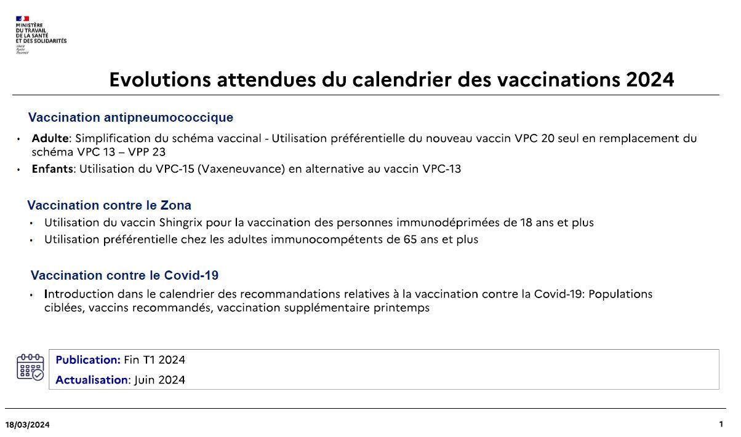
1 – calendrier vaccinal 2024

Slide 4
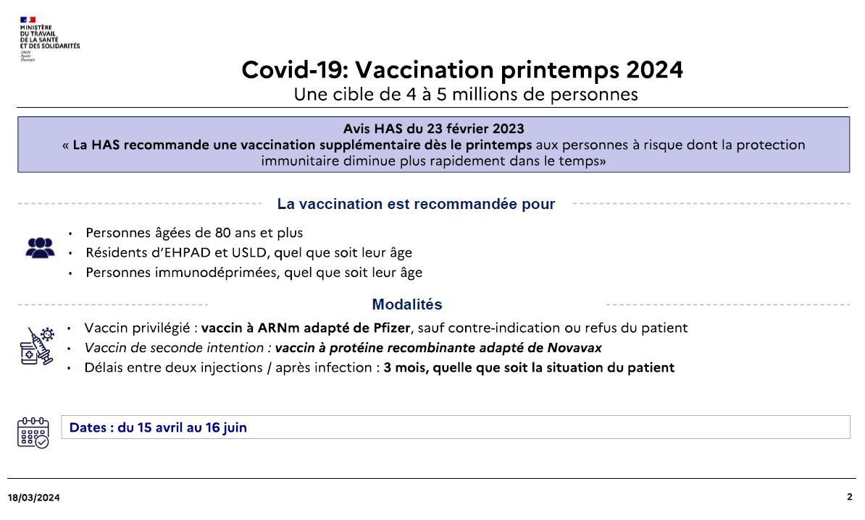
1 – calendrier vaccinal 2024

Slide 5
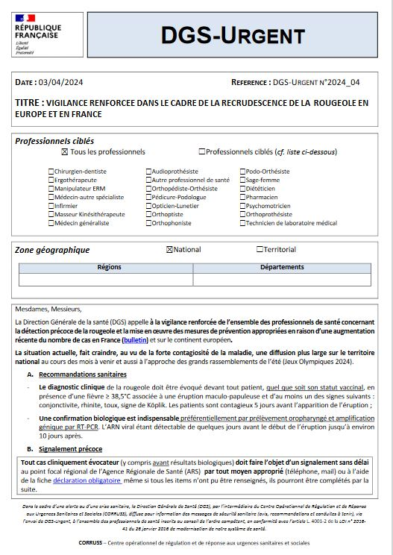
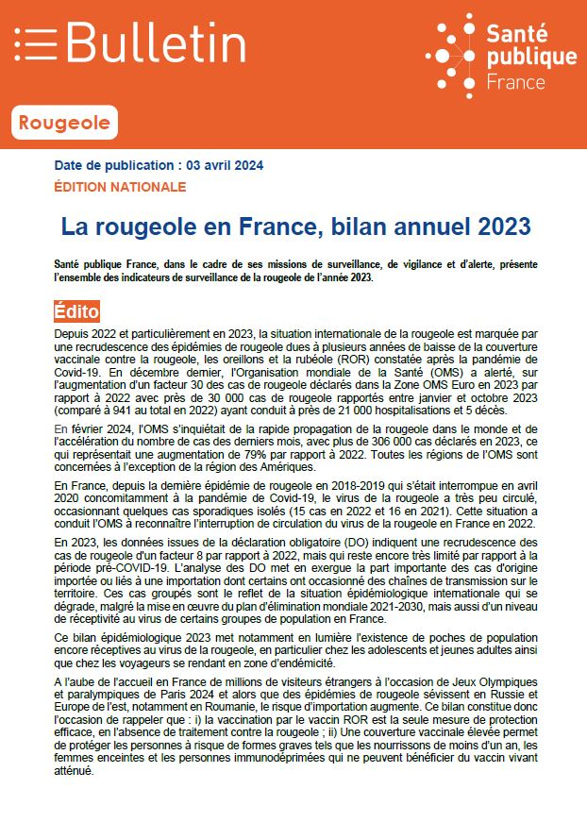
2 – Actualités Rougeole
https://www.santepubliquefrance.fr/maladies-et-traumatismes/maladies-a-prevention-vaccinale/rougeole/documents/bulletin-national/rougeole-en-france.-bilan-annuel-2023
https://sante.gouv.fr/IMG/pdf/202404_dgs-urgent-rougeole_vf_-_mise_en_ligne.pdf

Slide 6
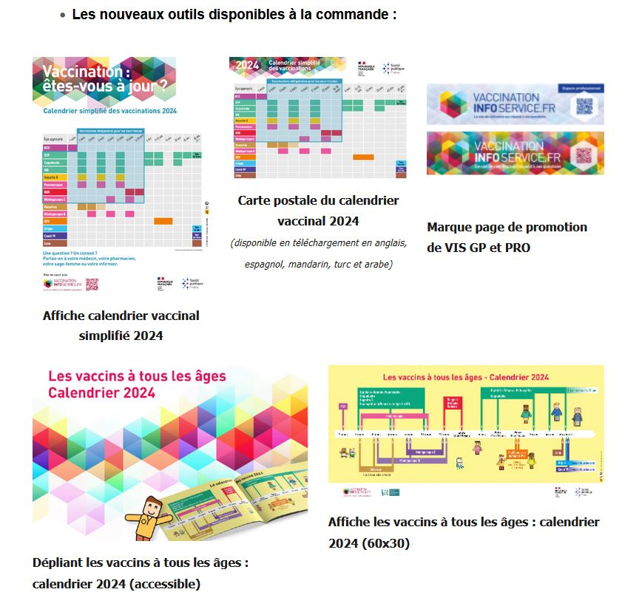
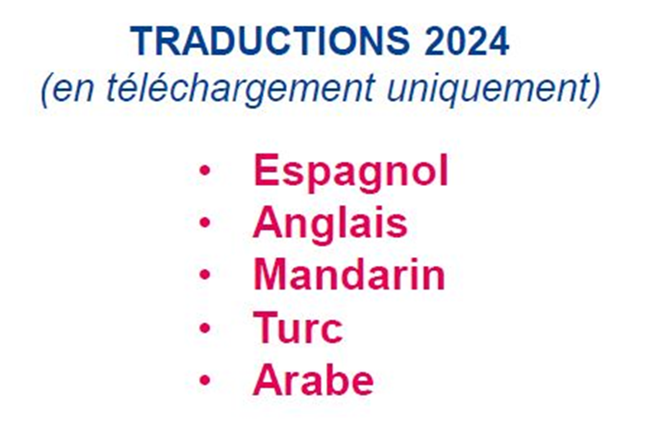

3 – Les outils 2024 disponibles

Slide 7
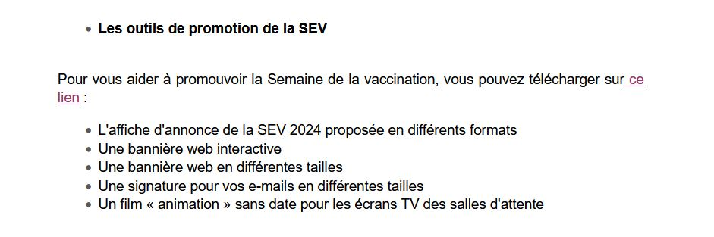




3 – Les outils 2024 disponibles

Slide 8
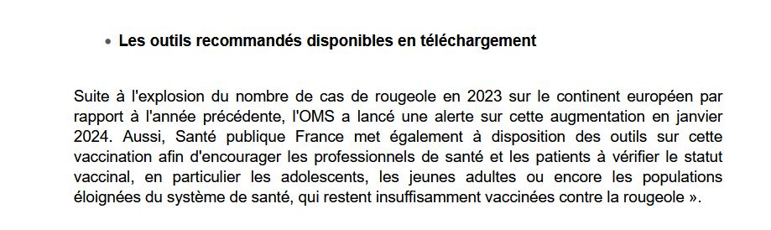
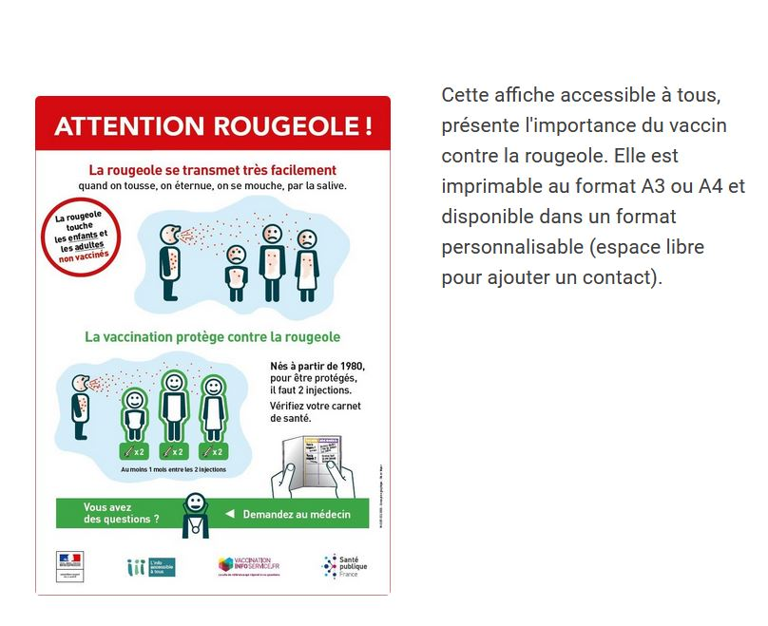
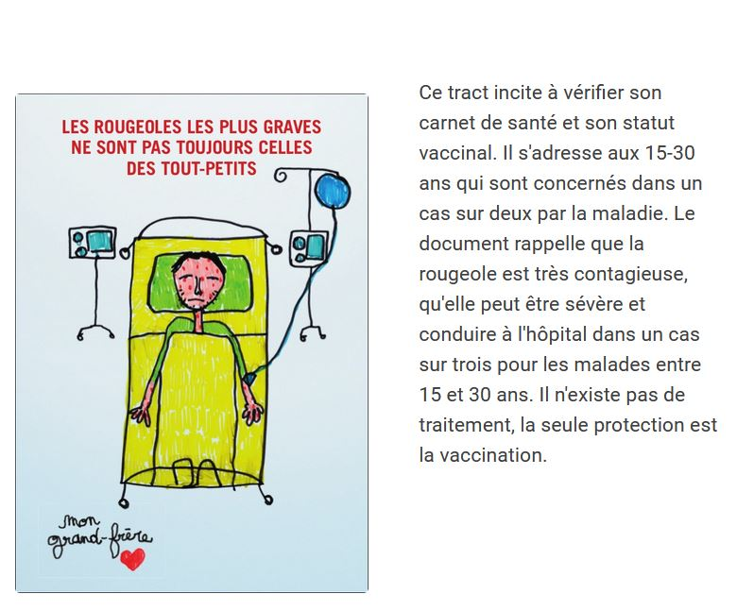
3 – Les outils 2024 disponibles

Slide 9

3 – Les outils 2024 disponibles

Slide 10
4 et 5 – Les actions 2024
L’appel à projets de l’ARS
Tour de table des partenaires sur les actions programmées

Slide 11
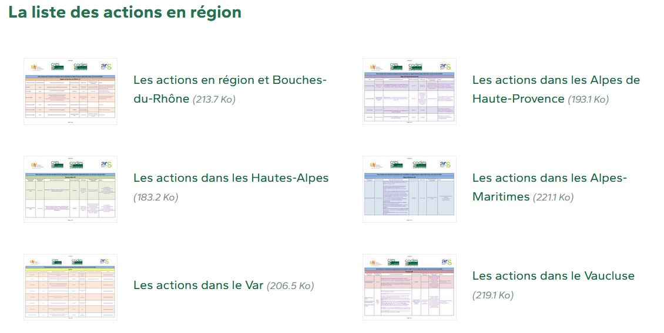
4 – Les actions 2024

Slide 12

4 – Les actions 2024

Slide 13

Les actions 2024
CRES
4 webinaires en 2024
Le calendrier vaccinal 2024 interactif
3 formations à l’entretien
motivationnel en vaccination
- une newsletter dédiée SEV
des relations presse avec l’ARS PACA
De la communication et des publications
sur les réseaux sociaux
Un quiz à votre disposition :
https://www.cres-paca.org/thematiques-sante/vaccination/quiz-vaccination-en-patientant

Slide 14
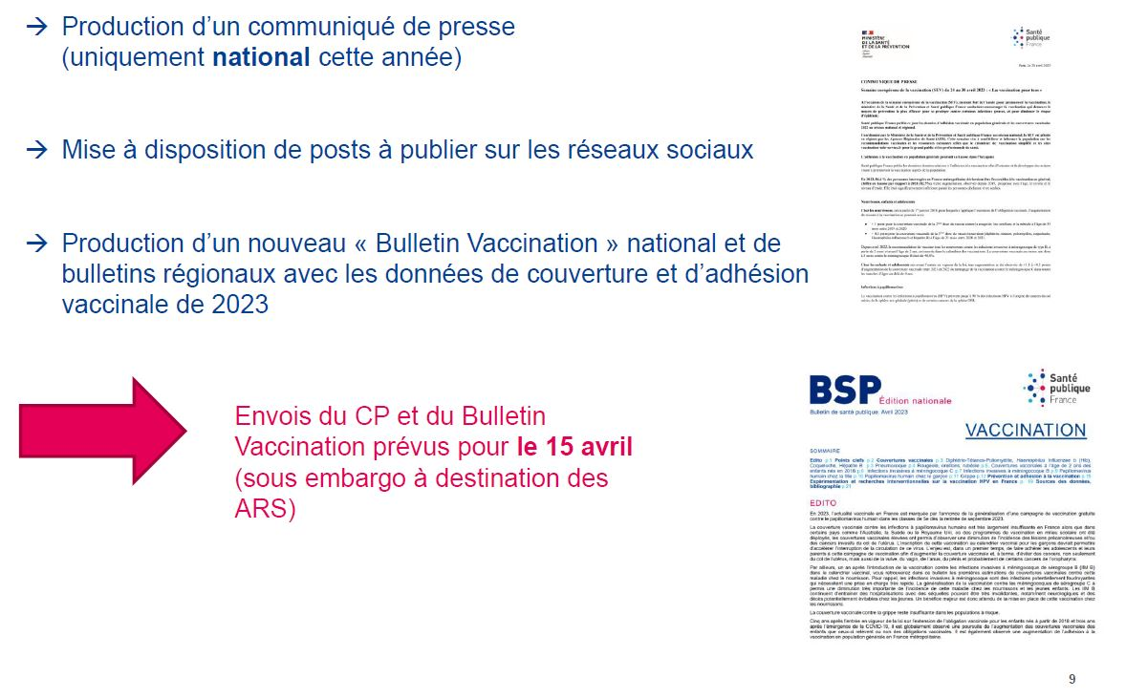
Les relations presse et les réseaux sociaux

